Slide 1
Доставка товарів для краси у поштомат безкоштовно з онлайн-магазинів партнерів
Креативні матеріали
Бар'єри: - низьке знання серед ЦА про функцію «відправка з поштомата» - 33% ЦА не хочуть відправляти з поштомату - не знають що можна відправити без упаковки та вважають, що це важко

Slide 2

Акція «Доставка краси та турботи»
Бар'єри: - низьке знання серед ЦА про функцію «відправка з поштомата» - 33% ЦА не хочуть відправляти з поштомату - не знають що можна відправити без упаковки та вважають, що це важко
Механіка: Безкоштовна доставка товарів для краси у поштомат з онлайн-магазинів партнерів.
Акційний тариф діє: з 20 травня до 30 червня 2023 року
Мета:
- Збільшити обсяг замовлень у канал доставки поштомат (в перевагу відділень)
- Збільшити обсяги замовлень в період акції
Просування промо Новою поштою: пуш-повідомлення, банер у мобільному додатку, банер на сайті Нової пошти та сайті поштомати. Діджитал канали (Instagram (Informer/Stories), Tg-channel

Slide 3

Головний віжуал рекламної компанії
Бар'єри: - низьке знання серед ЦА про функцію «відправка з поштомата» - 33% ЦА не хочуть відправляти з поштомату - не знають що можна відправити без упаковки та вважають, що це важко
Вихідні макети: https://www.figma.com/file/nYtuNHJ6l9mQCIg48hUvDS/banners?type=design&node-id=117-596&t=b6rDMKZSipYaNY55-0

Slide 4

Копірайт для соц.мереж та повідомлень.
Бар'єри: - низьке знання серед ЦА про функцію «відправка з поштомата» - 33% ЦА не хочуть відправляти з поштомату - не знають що можна відправити без упаковки та вважають, що це важко
Замовляй косметику з доставкою в поштомат Нової пошти. Безкоштовно для замовлень від 300 грн.
Б‘юті-поштомат.
Безкоштовна доставка в поштомат Нової пошти для всіх замовлень від 300 грн.
Доставка краси.
Купуй улюблені товари на суму від 300 грн із безкоштовною доставкою в поштомат Нової пошти.
Будь красивою з Новою поштою.
Безкоштовна доставка в поштомат для всіх замовлень від 300 грн.

Slide 5


Готові ресайзи
Бар'єри: - низьке знання серед ЦА про функцію «відправка з поштомата» - 33% ЦА не хочуть відправляти з поштомату - не знають що можна відправити без упаковки та вважають, що це важко

Slide 6
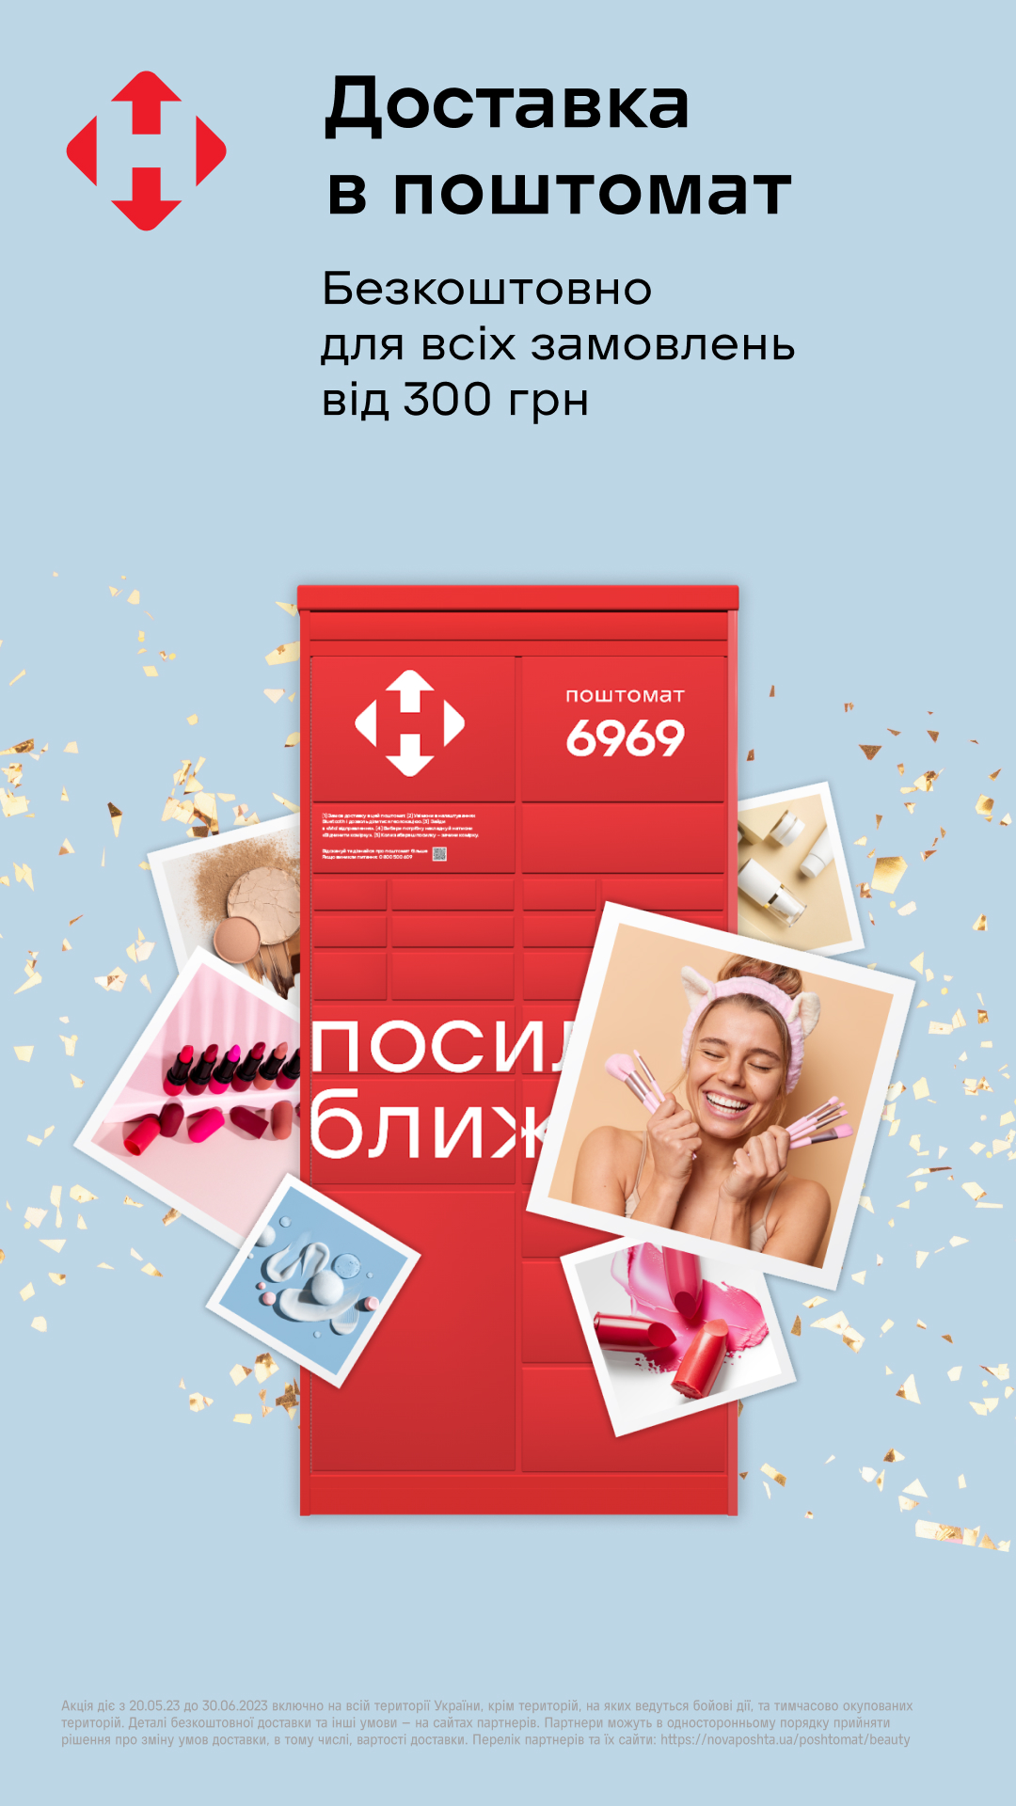

Готові ресайзи
Бар'єри: - низьке знання серед ЦА про функцію «відправка з поштомата» - 33% ЦА не хочуть відправляти з поштомату - не знають що можна відправити без упаковки та вважають, що це важко

